Slide 1
2021.12.01(加班)~2021.12.02
工作日報
記錄人：葉柏漢
記錄日期：2021.12.02
工作時間：
18:00~20:00
13:30~17:30

Slide 2

本日工作事項
Day work
修改下載功能(加班)

Slide 3
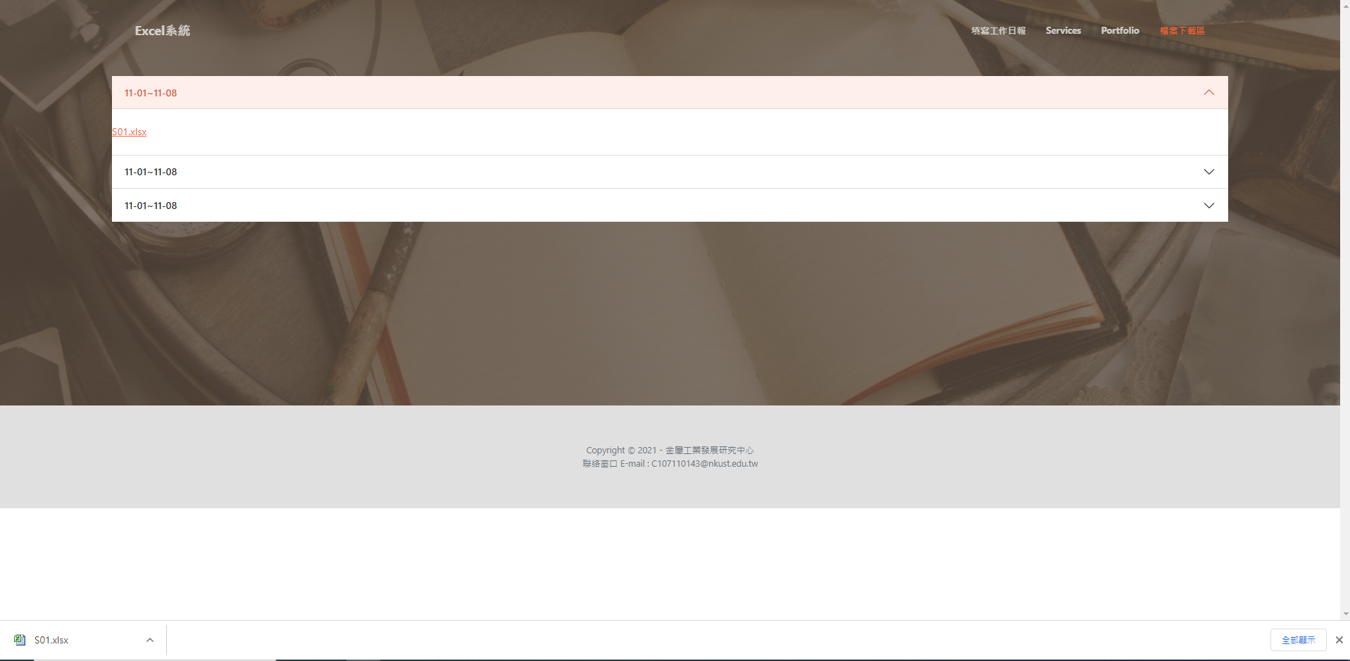
修改下載功能
Project planning
目前將S01放入下載選項

Slide 4
謝謝觀看

